Slide 1
Использование ИКТ В образовательном процессе.
«Если вы входите в класс, от которого трудно добиться слова, начните показывать картинки, и класс заговорит, а главное, заговорит свободно…».

Slide 2
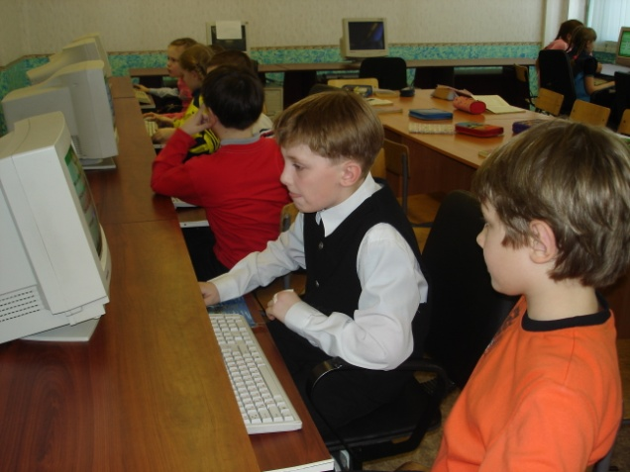
Основные направления по внедрению ИКТ
Создание и использование готовых презентаций к урокам;
Работа с интерактивной доской;
Работа с ресурсами Интернет;
Использование готовых обучающих программ.

Slide 3
Использование презентаций на уроках истории

Slide 4
Использование презентаций на занятиях по «Основам светской этики»

Slide 5
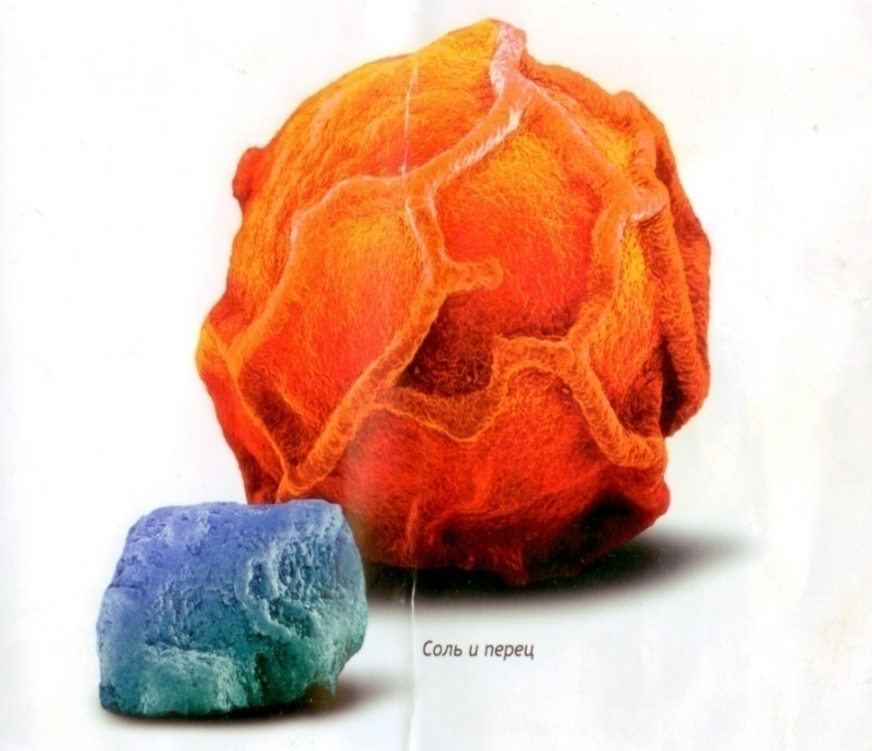
ПРОЕКТ БОГАТСТВО МИКРОМИРА
Подготовлен учениками 3а класса
МБОУ СОШ №7
Антощук Дарья
Деревнина Дарья

Slide 6
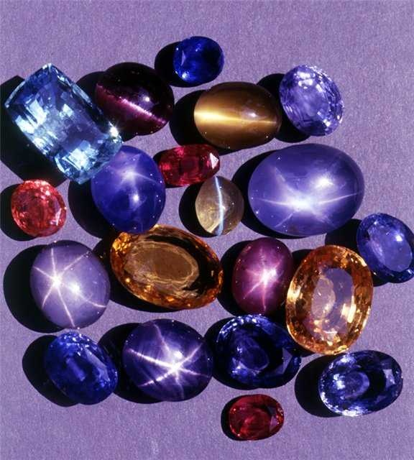
ПРИНОСЯТ ЛИ КАМНИ УДАЧУ?
Автор: Зыбина Полина

Slide 7
Презентации позволяют учителю:
наглядно представлять материал;
интенсифицировать процесс объяснения нового материала;
регулировать объем и скорость выводимой информации посредством анимации;

Slide 8
Родительское собрание
Тема: Дружба и ссоры»

Slide 9
Работа на интерактивной доске.
С помощью интерактивной доски можно демонстрировать презентации,
создавать модели,
активно вовлекать учащихся в процесс освоения материала,
улучшать темп и течение занятия.

Slide 10
Работа с ресурсами Интернет;
развивает уверенность,
позволяет чувствовать себя частью большого реального мира,
подстегивает любознательность,
развивает коммуникативные качества,
создает элемент соревновательности,
позволяет разнообразить виды деятельности на уроке.

Slide 11
Интернет
Расширяет виды учебной деятельности учащихся (поиск и обработка информации по предмету из Интернета);
Предоставляет возможности для профессионального творческого общения и оперативного обмена информацией;
Дает возможности для профессионального роста;
Открывает творческие возможности для учителя по подбору и использованию дидактического материала;
Позволяет использовать на уроке современные технические средства, увлекательные для учащихся.

Slide 12
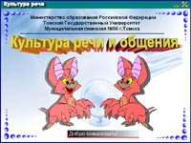
Мультимедийные курсы

Slide 13
РЕЗУЛЬТАТИВНОСТЬ ОПЫТА.
Повышает качество знаний
Продвигает ребёнка в общем развитии
Помогает преодолеть трудности
Вносит радость в жизнь ребёнка
Позволяет вести обучение в зоне ближайшего развития
Создает благоприятные условия для лучшего взаимопонимания учителя и учащихся и их сотрудничества в учебном процессе
Применение ИКТ в образовательном процессе позволяет решить одну из важных задач обучения –
повышение уровня знаний

Slide 14
Спасибо за внимание

